Slide 1

МБДОУ Детский сад №10 «Орлёнок»
«Презентация «Спасибо вам за тишину»
Маршалы Победы
Семён Константинович Тимошенко
Автор: воспитатель группы раннего возраста
Козинец Кристина Владимировна

Slide 2
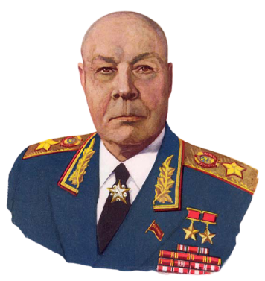
Советский военачальник, Маршал Советского Союза (1940), дважды Герой Советского Союза (1940, 1965). Кавалер ордена «Победа» (1945). Народный комиссар обороны СССР (май 1940 — июль 1941). Член Президиума Верховного Совета СССР (1938—1940). Член ЦК ВКП(б) (1939—1952). Член ЦК КП(б)У (1938—1940), депутат Верховного Совета Украинской ССР 1 созыва (1938—1947). Кандидат в члены ЦК КПСС (1952—1970).
06.02.1895 – 31.03.1970

Slide 3
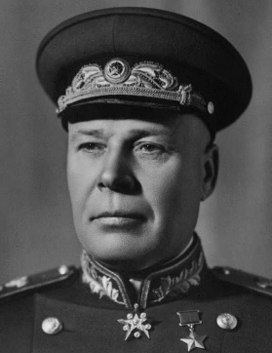
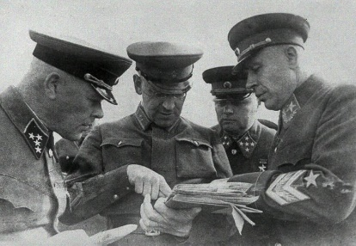
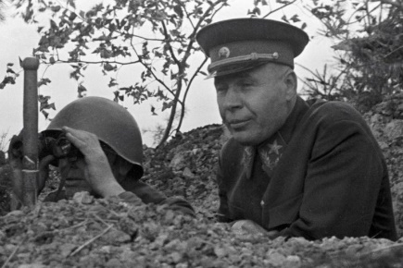

Считался наиболее компетентным полководцем и военным теоретиком на начало Великой Отечественной войны и был председателем Ставки Главного Командования в Москве в период с 23 июня по 19 июля 1941 года. Как считает специалист по военной истории А. В. Исаев, Тимошенко, несмотря на несколько относительных неудач, был одним из выдающихся полководцев СССР в ВОВ.

Slide 4
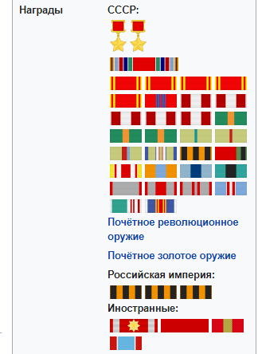
Военная служба
Годы службы: 1914—1960
Род войск: артиллерия (пулемётчик, 1915—1917), кавалерия (1918 — 1930-е гг.), пехотно-моторизованные войска (с конца 1930-х гг.)
Звание:
Маршал Советского Союза
Командовал:
Народный комиссариат обороны СССР
Сражения:
Первая мировая война
Гражданская война в России
Советско-польская война
Польский поход РККА
Советско-финская война
Великая Отечественная война

Slide 5
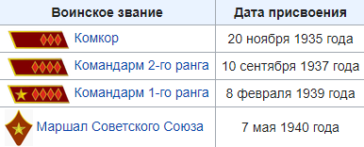
История присвоения званий

Slide 6
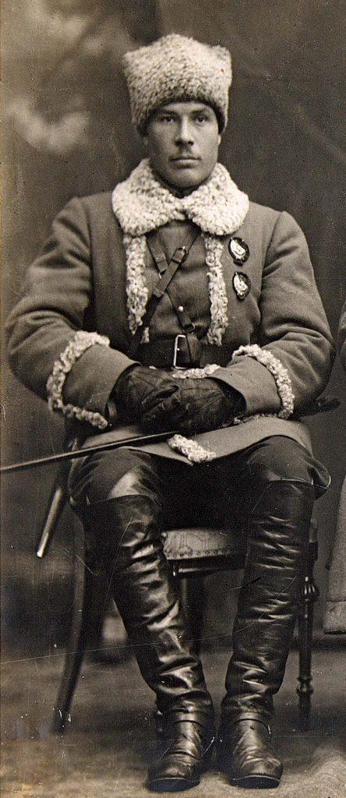
Детство и юность
Родился 6 (18) февраля 1895 года в селе Орман Аккерманского уезда Бессарабской губернии (ныне Фурмановка Измаильского района Одесской области Украины), в семье крестьянина Константина Гавриловича Тимошенко. Был семнадцатым ребёнком в семье. Украинец. Работал батраком. Окончил церковно-приходскую школу в 1909 году (четыре класса). Самостоятельно подготовился и сдал экстерном экзамены за три класса городского училища в Измаиле. Известно, что Тимошенко, кроме русского и родного украинского, неплохо знал молдавский диалект румынского языка, поскольку большинство населения его родного села — молдаване.

Slide 7
Великая Отечественная
Когда началась война, Семена Тимошенко назначили председателем Ставки Главного Командования. Многих их тех, кто окружал его в тот период, положительно отзывались о его военных навыках. Однако ситуация на фронте развивалась не в его пользу. 2 июля, в связи с катастрофическим развитием событий на центральном участке советско-германского фронта, Тимошенко был назначен командующим войсками Западного фронта. Он попытался разгромить в наступлении немецкие подвижные дивизии, но операция провалилась. В Смоленском сражении в 1941 году войска Западного фронта понесли тяжелые потери, однако проявили упорство в бою, сковали немецкие войска и не позволили им продолжить наступление на московском направлении.

Slide 8
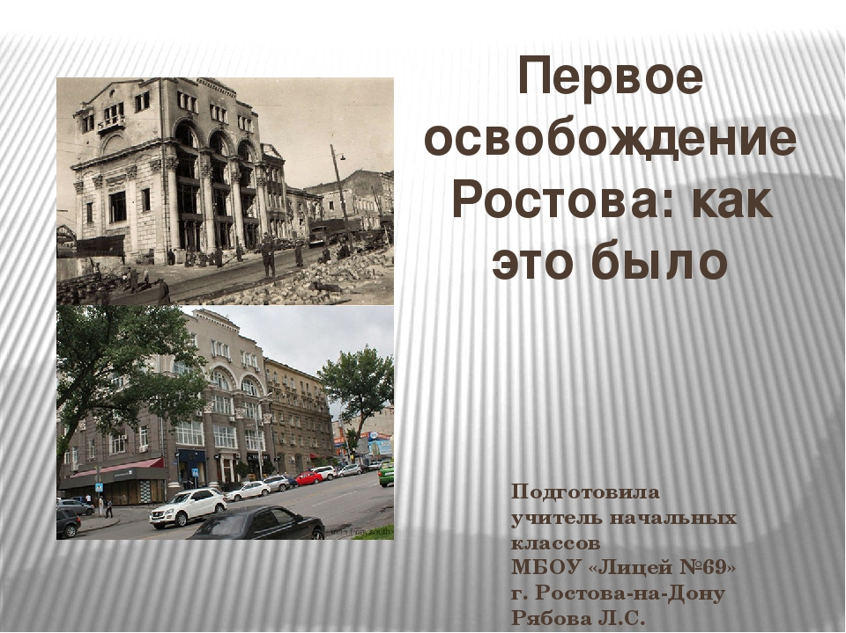
Первое освобождение Ростова – на – Дону
В ноябре 1941-го Тимошенко готовил наступательную операцию с целью разгромить немцев на Донбассе. Однако 20 ноября войска генерала Клейста захватили Ростов-на-Дону. Но Тимошенко от своего наступательного плана не отказался. Он собрал мощные силы на флангах, хорошо подготовил удар, и не ждал удобного момента, а сам создал его.
28 ноября силы 37-й, 9-й и 56-й армий выбили немцев из Ростова – это был первый город, освобождённый от врага в ходе войны.
Освобождение Ростова стало первой значительной победой Красной Армии в начальный период войны. Сталин позвонил Тимошенко и пообещал выпить за его здоровье. Вождь прибывал в эйфории: после Ростова была победа в битве за Москву, Сталин требовал от военных новых достижений. 10 января 1942 года он приказал до конца 1942 года полностью разгромить врага.

Slide 9
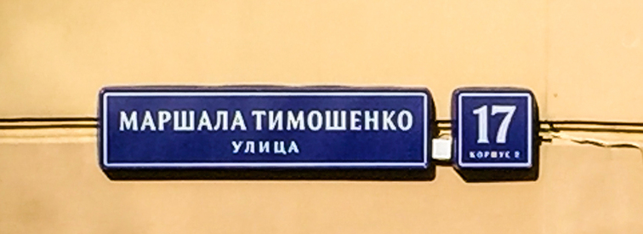
Улица Тимошенко в Ростове – на – Дону
История войны пропитана человеческой болью, но в ней есть место и для героев. Невероятные усилия и отвага, которые проявляли советские солдаты, навсегда вписана в великую Победу.
Имена тех, кто отличился больше остальных, кто рисковал своей жизнью, остались в названиях улиц Ростова-на-Дону. Среди них как рядовые солдаты, так и знаменитые полководцы.
В честь Семёна Константиновича Тимошенко в Ростове-на-Дону названа улица в районе Военведа.

Slide 10
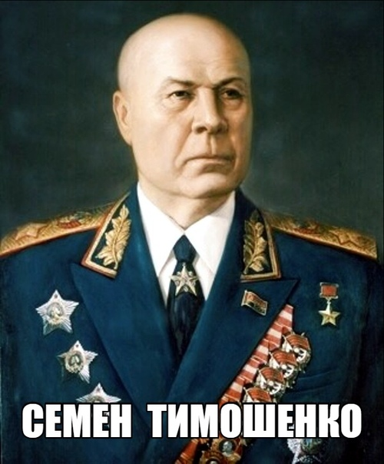
Мирное время
После войны Семён Константинович Тимошенко начал политическую карьеру. Работал депутатом. В 1965 году ему присвоили звание Героя Советского Союза. Это стало вторым орденом, а первый он получил еще до Великой Отечественной - в 1940 году.
В отличие от других маршалов Тимошенко наотрез отказался писать мемуары, резко отвечая, что правду не напечатают, а врать и угождать кому-то он не намерен. Он предпочитал оставаться в тени других полководцев, многих из которых он выпестовал и выдвинул на главные роли.

Slide 11
Интернет-источники
https://ru.wikipedia.org/wiki/Тимошенко,_Семён_Константинович
https://www.rostov.kp.ru/daily/217176/4284800/
https://aeslib.ru/istoriya-i-zhizn/velikie/samyj-neodnoznachnyj-marshal.html?source=subscribe https://pikabu.ru/story/osvobozhdenie_rostovanadonu_ot_nemetskofashistskikh_zakhvatchikov_istoriya_podviga_3993605
https://pedsovet.su/template/51127
Автор шаблона pedsovet.su/index/8-5298

Slide 12
Спасибо за внимание!

